Slide 1
Féminismes en dialogue : Analyse réflexive de l’apport à une recherche internationale de la parole de femmes françaises en situation de handicap
Mélissa ARNETON (melissa.arneton@inshea.fr)
Michèle Vatz-Laaaroussi (michele.vatz-Laaroussi@USherbrooke.ca)
Notes:
Bonjour, Cette présentation est une analyse réflexive sur la participation de femmes de la société civile en situation de handicap vivant en France à un projet international de recherche sur les « Féminismes en dialogue ».

Slide 2
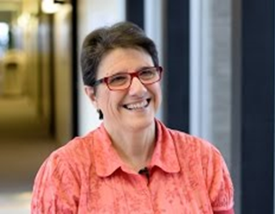
Plan de la contribution
Le contexte de la recherche internationale « Féminismes en Dialogue »
Des définitions culturelles et situées du handicap
Trois fils issus de l’analyse réflexive de la participation de femmes en situation de handicap à la recherche
En conclusion, quels enjeux sociétaux de mener des recherches inclusives ?
Mélissa Arneton
(oratrice)
Michèle Vatz-Laaroussi
Notes:
Même si je suis seule à faire l’oral aujourd’hui pour des raisons techniques, nous avons élaboré cette communication ensemble avec Michèle. Nous allons tout d’abord présenter le cadre de la recherche internationale, puis nous évoquerons la question des définitions du handicap. Nous présenterons ensuite, trois fils tirés de l’analyse réflexive du projet de recherche-action-médiation. Enfin, nous conclurons sur les enjeux quand on cherche à mener des recherches inclusives,
Nous avons conçu cette contribution avec beaucoup de supports visuels que nous décrivons dans l’analyse. Nous espérons que le format choisi restera accessible au plus grand nombre.

Slide 3
1. Le contexte de la recherche internationale « Féminismes en Dialogue »
Un dispositif de recherche-action-médiation
Un thème à la croisée des considérations
L’apport de la prise en compte des vécus de femmes en situation de handicap
Notes:
Débutons tout d’abord par le contexte de ce projet mené dans divers pays d’Amérique, d’Europe et d’Afrique. Les principes d’une recherche-action-médiation sont présentés. Son objet est évoqué. Notre objectif ici est de revenir sur la prise en compte de la parole de femmes en situation de handicap de manière spécifique en France, ce qui a amené les autres chercheuses à prendre conscience et à porter une attention particulière à une réalité vécue par certaines femmes participant à leur groupe national.

Slide 4
1a. Un dispositif de recherche-action-médiation
Une démarche participative et collaborative
une posture commune d’ouverture, d'inclusion, d’authenticité
un intérêt pour le pluralisme et l’engagement au mieux-vivre ensemble
(Vatz-Laaroussi, Charpentier, Guilbert, Quéniart & Rachédi, 2015)
Notes:
Alors qu’est-ce qu’un dispositif de recherche-action-médiation ? Il s’agit au travers d’activités et de débats vécus ensemble, d’identifier les préjugés et de les déconstruire tout en favorisant la construction d’une solidarité collective et participative. La recherche action-médiation se base sur une posture commune d’ouverture, d'inclusion, d’authenticité et d’un intérêt pour le pluralisme et l’engagement au mieux-vivre ensemble. La perspective considérant le dialogue comme étant en soi une forme d’action est privilégiée. Les activités artistiques constituent un levier pour aboutir à la mise en commun de normes et de valeurs afin de s’éloigner de préjugés négatifs. Le projet international «Féminismes en Dialogue» a eu pour objectif de transférer le dispositif élaboré au Québec dans différents pays.

Slide 5
1b. Un thème à la croisée des considérations
Genre
Approche intersectionnelle
Culture(s)
Approche interculturelle
Société
Participation sociale, empowerment
Notes:
Pour agir en vue du développement d’une société inclusive, nous sommes parties de groupes féminins qui font l’objet de discriminations dans leurs espaces nationaux ou au niveau international en raison de leurs religions, de leur ethnicité, d’un parcours migratoire ou d’une culture minoritaire par rapport à la culture nationale. Prendre un thème de tension permet de croiser les considérations de chacune. Les participantes sont invitées à évoquer des stéréotypes qui leur sont adressées et ceux qu’elles attribuent aux autres groupes. Le dispositif permet de se centrer sur des axes de solidarité et d’empowerment collectif. Ainsi si le fait d’utiliser le terme Féminismes pour parler du projet et des engagements des femmes à le mener ou y a participer a fait l’objet tout au long de la recherche de discussions et d’échanges (parfois vifs), il n’empêche qu’à l’issue du projet se considérer comme féministes, car engagées dans le dialogue entre femmes et dans le fait de faire avancer les causes des femmes afin de construire ensemble une société plus juste, a fait consensus.

Slide 6
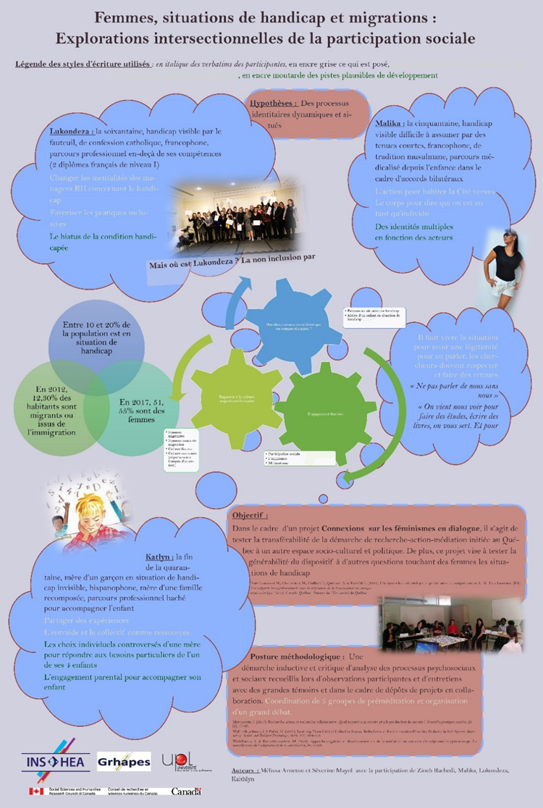
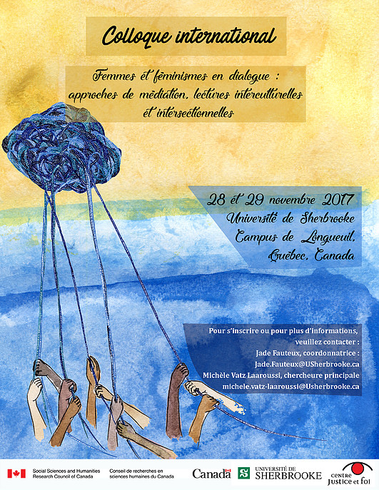
1c. L’apport de la prise en compte des vécus de femmes en situation de handicap
Notes:
Le projet s’est déployé en 2017 en Allemagne, Argentine, Bénin, Bolivie, Côte d’Ivoire, France, Madagascar, Maroc, Paraguay, Québec, Suisse et Tunisie. Chaque pays a travaillé en groupe réunissant femmes de la société civile, professionnelles de l’intervention sociale et chercheuses académique sur ce qui était important pour elles pour faire avancer la cause des femmes. Dans chaque pays, des entretiens ont été menés avec des grands témoins et une synthèse des échanges dans les groupes nationaux a été élaborée. L’ensemble de ces contributions a été partagé lors d’un colloque-forum à Montréal-Longueil. Les femmes de ces 12 pays ont vécu ensemble des activités et ont produit des lettres ou des saynètes sur leurs vécus. A l’issue de cette rencontre, une déclaration commune a été produite.
La prise en compte de vécus de femmes en situation de handicap a fait l’objet d’un poster présenté par le groupe France et l’une d’elle s’est rendue au forum colloque. Cette visibilité a contribué à ce que dans la déclaration soit mentionnée les discriminations dont elles font l’objet (pour consulter la déclaration dans son intégralité, n’hésitez pas à cliquer sur l’image correspondante). Sans la participation de ces femmes à la recherche, leurs vécus n’auraient pas été pris en compte de la même manière, il serait resté sur un mode plus théorique.

Slide 7
2. Des définitions culturelles et situées du handicap
Notes:
Si la ratification par de nombreux pays de la convention internationale pour les droits des personnes handicapées semble avoir contribué à un consensus sur une définition situationnelle du handicap pour les participantes académiques, ce n’était pas le cas pour l’ensemble des femmes.

Slide 8
Points communs entre approche situationnelle du handicap et approche écosystémique des comportements humains
Développement humain et Processus de production du handicap (MDH-PPH 2) (Fougeyrollas, 2010)
Modèle de Bronfenbrenner (1979)
Macrosystème
Exosystème
Mésosystème
Microsystème
Notes:
Le changement d’une définition défectologique du handicap centrée sur ce que l’individu ne peut pas faire à une approche situationnelle du handicap ne fait pas partie des représentations communément partagées. Malgré tout, les participantes ont pu facilement mobilisées un autre cadre représentationnel qu’elles avaient toutes en partage, celui de la dimension écosystémique des comportements humains. Même si toutes ne se référaient pas à un modèle théorique comme celui de Bronfenbrenner, elles considèrent, dans leur ensemble, à un degré plus ou moins élaboré que les comportements et les croyances des individus dépendent à la fois de leurs caractéristiques individuelles, de leurs parcours de vie mais aussi de leur environnement (physique et humain). Cette considération pour l’interrelation entre individu et environnement conduit à une ouverture à l’autre qui permet de considérer que les vécus des femmes en situation de handicap en France comme rejoignant la question de la dépendance due à l’âge dans certains pays ou des difficultés d’accéder à une formation et un emploi dans d’autres.
Si le groupe France s’est constitué autour de la question du handicap en sollicitant directement des participantes au travers de ce thème, des femmes d’autres groupes nationaux avaient une déficience visuelle dégénérative, une mobilité réduite ou une déficience auditive par exemple. Certaines femmes ont signalé avoir des besoins spécifiques pour accéder aux locaux ou participer aux activités. La prise en compte de leur demande était pour les organisatrices du même ordre que de disposer de médiatrices linguistiques pour les femmes ne parlant pas français, la langue principale des échanges.

Slide 9
3. Trois fils issus de l’analyse réflexive de la participation de femmes en situation de handicap à la recherche
Agir en prenant conscience de réalités méconnues
Pratiquer des activités de médiation inclusives
Réactiver autrement le respect de l’autre et de son altérité
Notes:
Les résultats présentés ici sont issus de l’analysed’observations participantes des échanges en distanciel mais aussi en présentiel avec l’ensemble des femmes lors des 3 jours de forum. Un entretien formel avec une participante, titulaire d’un diplôme en médiation interculturelle et professionnelle dans le champ de l’intervention artistique, a également été mené. L’analyse réflexive permet de discuter de manière critique des expériences vécues dans un contexte particulier. Dans une approche compréhensive, La prise en compte des échanges permet d’accéder aux processus de négociation mobilisés dans le cadre de la recherche-action-médiation. L’analyse des pratiques données à voir, à lire ou à entendre par les participantes permet d’accéder à leurs stéréotypes et aux modifications de leurs représentations lorsqu’elles en co-construisent ensemble de nouvelles de la diversité des engagements féminins.

Slide 10
2a. Agir en prenant conscience de réalités méconnues
Entre 10 et 20% de la population est en situation de handicap
En 2017, 52% sont des femmes
En 2012, 12,30% des habitants sont migrants ou issus de l’immigration
Seulement 28% des femmes en situation de handicap ont un niveau d’étude égal ou supérieur au baccalauréat alors que c’est le cas de 52% des femmes en général. Le taux d’emploi des femmes en situation de handicap est de 45% alors qu’il est de 61% pour la population féminine.
Notes:
Bien qu’entre 10 et 20% de la population mondiale est en situation de handicap, l’analyse des dominations multiples est peu menée. Le manque de données est peu connu des autres participantes aussi bien dans leurs pays qu’au niveau international. En France, seulement 28% des femmes en situation de handicap ont un niveau d’étude égal ou supérieur au baccalauréat alors que c’est le cas de 52% des femmes en général. Cette prise de conscience a conduit pendant le colloque à des aménagements non prévus initialement (utilisation des marches comme lieu d’activités pour ne pas isoler une personne ne pouvant pas accéder à l’atrium par exemple) mais aussi à des ratés (lors d’une table ronde, des femmes en fauteuil n’ont pas pu accéder à l’estrade et se sont retrouvées symboliquement en bas de celle-ci, donc au pied des valides). Face à ces incidents critiques, certaines participantes ont pris pleinement conscience de leurs propres représentations, privilèges et pratiques.

Slide 11
2b. Pratiquer des activités de médiation inclusives
Notes:
Mener une recherche-action-médiation nécessite de proposer des activités ou de créer un espace physique et symbolique propice aux échanges. Le faire de manière inclusive interroge les enjeux épistémologiques posés par des choix méthodologiques relatifs à l’agir. L’inclusion est ici entendue comme un vivre-ensemble dans des espaces communs et partagés sans discrimination entre les individus et en tenant compte des besoins spécifiques de chacun.
L’une des premières activités à avoir été adaptée est les « Images dans nos têtes ». Le but de cette activité est que les femmes choisissent 2 photos parmi un panel et expliquent leur choix aux autres. L’ajout d’images de femmes en situation de handicap visible ou non offre un thème à débattre. L’adaptation en terme d’accessibilité concerne la prise en compte de la déficience visuelle de certaines participantes en leur faisant parvenir les supports en amont de l’activité du groupe pour qu’elles puissent les regarder sur leur agrandisseur ou le fait de mettre les photos à une hauteur permettant à une femme en fauteuil de les voir. L’une des activités n’ayant pas du être adaptée a été celle du fil. C’est ce qu’évoque le dessin présenté ici. Les femmes forment un cercle et tissent ensemble une toile. Une bobine de laine passe de main en main, la femme qui la lance nomme une autre femme du cercle en lui souhaitant de réaliser quelque chose qu’elle sait lui tenir à cœur. La seconde femme fait de même et ainsi de suite. Cette activité montre symboliquement qu’un réseau s’est tissé entre elles et qu’elles repartent fortes de la richesse collective.

Slide 12
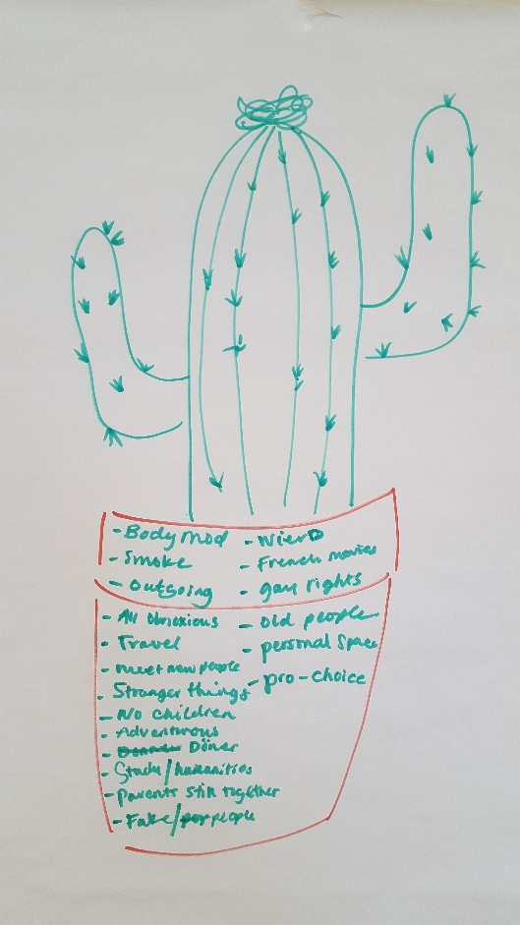
2c. Réactiver autrement le respect de l’autre et de son altérité
Notes:
L’intersectionnalité en tant que manière de regarder le monde est une opportunité pour interroger plusieurs caractéristiques pouvant se cumuler dans les histoires de vie : être une femme, être migrante ou issue de l’immigration, avoir une culture d’origine différente de la culture majoritaire de la société dans laquelle on s’inscrit, être en situation de handicap etc.
La mise en écoute de la parole de femmes peu visibles a permis la prise de conscience du sentiment de disqualification qu’elles vivaient. Lors de l’atelier d’écriture réalisé pendant le forum international, la lecture de la lettre de Lukondeza (femme en situation de handicap vivant dans un pays riche et démocratique) fait émerger la question d’être un « cas social », de l’état d’extrême pauvreté économique dans lequel elle vit. Au-delà de la situation de handicap, émerge un sentiment de vécus communs avec des femmes militantes en milieu rural d’Amérique latine par exemple. En partageant l’intimité de son vécu dans une lettre éloquente avec un style oratoire riche, Lukondeza a bousculé certaines attitudes infantilisantes qui avaient pu être observées auparavant. Cet agir ensemble réactive autrement les valeurs de respect et d’écoute partagées par les membres du groupe, elles les amènent à envisager la fleur de la diversité comme pouvant aussi bien représenter une pâquerette dont les pétales sont la diversité de chacune qu’un cactus dont les fleurs sont rares mais dont la base est riche d’éléments nécessaires à toutes.

Slide 13
4. En conclusion, quels enjeux sociétaux de mener des recherches inclusives ?
Notes:
En conclusion, quels enjeux sociétaux de mener des recherches inclusives ?

Slide 14
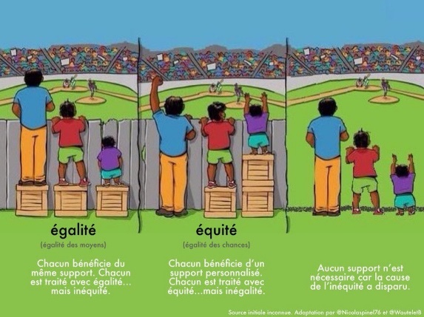
Penser en dehors des cadres établis
Notes:
Tout d’abord, il est important que les chercheurs et chercheuses prennent en compte leurs propres représentations dans la mise en œuvre d’une recherche et l’analyse des résultats. Reprenons l’exemple de l’activité les « Images dans nos têtes ». Lors de l’ajout de visuels permettant d’évoquer les vécus, les ressentis des femmes en situation de handicap, plusieurs photos ont été ajoutés dont une d’une femme en fauteuil roulant avec un stylo à la main entourée de tables et d’ordinateurs et une autre d’une femme unijambiste en short et talon. Si la première photo n’a jamais été choisie, l’autre l’a été systématiquement aussi bien par des femmes en situation de handicap que d’autres qui ne l’étaient pas, pour évoquer la fierté et le courage de se montrer à la société dans sa différence. Quand on demande aux femmes en situation de handicap, pourquoi elles ne choisissent pas la photo de la femme en fauteuil, elles répondent que cette image « c’est du toc », « ce n’est pas réel ». Or ces 2 photos ont été ajoutées au panel par des chercheuses. Ces choix renvoient donc plus à leurs propres représentations du handicap qu’à une connaissance scientifiquement fondée. L’un des enjeux de mener une recherche de manière inclusive est de ne pas concevoir des ressources ou un guide de bonnes pratiques mais bien d’enclencher des manières de faire prévenant des situations de discriminations notamment indirectes.

Slide 15
Agir pour une participation sans discrimination
Fleurs de la diversité (Allemagne, octobre 2017)
Colloque-Forum (Longueil, Québec, novembre 2017)
Les images dans nos têtes (France, avril 2017)
Conception du poster d’autoprésentation du groupe (Argentine, 2017)
Notes:
Ce que cette recherche donne a voir est la difficulté de mener au jour le jour une approche inclusive : il ne suffit pas de déclarer l’inclusion comme présupposé ou comme dimension éthique, il faut l’appliquer et en toute premier lieu se l’appliquer. La nécessité de mettre en place, dans le protocole de recherche-action-médiation, des rapports sociaux basés sur l’horizontalité des relations et la participation sociale de toutes à une action commune, contribue directement à une démarche de recherche inclusive sans misérabilisme ou condescendance. Les photos qui illustrent cette diapositive ont été faites soit durant les activités dans les pays soit lors du colloque international regroupant les différents groupes nationaux. La disposition en cercle des participantes permet à chacune de voir et d’être vue sans distinction de statut social. Cette disposition permet également à des personnes présentant une déficience auditive d’identifier qui parle. La recherche-action-médiation invite à la construction de solidarités et la mise en place ensemble d’actions autrement dit, elle permet de développer les atouts des individus en relation. Cette manière positive de les regarder en se centrant sur leurs possibilités, ce à quoi ils aspirent, ce qu’ils et ce qu’ils construisent dans l’ici et le maintenant y compris dans un cadre ségrégatif ou engendrant des rapports de domination réels ou supposés contribue à une participation sociale de et pour toutes.

Slide 16
Merci pour votre attention
Références
Lien vers le site du Réseau femmes et féminismes en dialogue : https://feminismes101.wixsite.com/feminismesendialogue
À paraitre ouvrage collaboratif issu du Réseau :
Vatz-Laaroussi, M., Doré, C. & Kremer, L. (eds.). Femmes et féminismes en dialogue: enjeux et défis de la recherche action médiation. Paris : L‘Harmatan. ​
Arneton, M. & Rachedi-Nasri, Z. (2017). Utilisation de « diversité » et « handicap » dans la production scientifique en SHS, une analyse documentaire dans l’espace francophone. In Chakroun, G. & Costa-Fernandez, E. (Eds). Cognition sociale, formes d'expression et interculturalité (pp. 103-116). Paris : Harmattan.
Albrecht, G. L., Ravaud, J.-F. & Sticker, H.-J. (2001). L'émergence des disability studies : état des lieux et perspectives. Sciences sociales et santé, 19 (4), 43-73.
Bechrouri, N., Benichou, S., Blanchard, R. Demangeon, M. & Levesque, C. (ed.). (2016). L’emploi des femmes en situation de handicap – Analyse exploratoire sur les discriminations multiples. Rapport remis au Défenseur des Droits. Paris : Imprimerie de la Direction de l’information légale et administrative. Novembre 2016.
Capdevielle-Mougnibas, V. & de Léonardis, M. (2010). Ségrégation sociale et responsabilité du chercheur : donner la parole à ceux qui ne l’ont pas. Recherches qualitatives, 29(2) 132-159.
Fraser, N. (2005). Qu’est-ce que la justice sociale ? Reconnaissance et redistribution. Paris : La découverte.
Gardou, C. (2012). La société inclusive, parlons-en ! Toulouse : éditions ERES.
Masson, D. (2015). Enjeux et défis d’une politique féministe intersectionnelle - L’expérience d’Action des femmes handicapées (Montréal). L'Homme et la société, 198(4), 171-194.
Morrissette, J. (2013). Recherche-action et recherche collaborative : Quel rapport aux savoirs et à la production de savoirs?. Nouvelles pratiques sociales, 25(2), 35–49. doi:10.7202/1020820ar
Officer, A. & Posarac, A. (ed.) (2012). Rapport mondial sur le handicap 2011. Malte : Organisation Mondiale pour la Santé et Banque Mondiale.
Vatz Laaroussi M., Charpentier M., Guilbert L., Quéniart A. & Rachédi L. (2015). Une approche méthodologique participative et compréhensive, In M. Vatz Laaroussi (ed.) Les rapports intergénérationnels dans la migration: de la transmission au changement social (pp. 15-36). Canada, Québec: Presses de l’Université du Québec.
Vatz Laaroussi M. (2018, traduction en cours en espagnol), Médiations citoyennes : du débat au dialogue en situation post-conflit. Territoires et déplacements forcés. In C. Yanes (Ed). E-book. Université Nationale de Colombie.
Vatz Laaroussi M. (2007). La recherche qualitative interculturelle : Une recherche engagée ? Recherche qualitative, 4 [en ligne], http://www.recherche-qualitative.qc.ca/documents/files/revue/hors_serie/hors_serie_v4/laaroussi.pdf
La recherche internationale « Féminismes en dialogue » a bénéficié d’un financement du Conseil de recherche en sciences humaines du Canada.
Notes:
Si vous souhaitez plus d’informations sur le projet , vous pouvez consulter le site internet ou quelques unes des références théoriques sur lesquelles cette contribution a été élaborée. Merci pour votre attention, n’hésitez pas à nous faire parvenir vos commentaires.

